Slide 1
OAS zimski semestar
Predmet: Crtanje sa uvodom u boje četvrta nedelja
II godina
Predmet: Crtanje sa uvodom u boje
Vanr. profesor Ana Cerović

Slide 2
Odnos boja u prostoru slike
U likovnoj i primenjenoj umetnosti sledeće tri boje smatraju se primarnim ili osnovnim: žuta, plava i crvena. Dopunske ili komplementarne boje su: ljubičasta, zelena i narandžasta. Ove dopunske boje dobijaju se mešanjem dveju preostalih boja: - ljubičasta – mešanjem crvene i plave: zelena – mešanjem žute i plave: narandžasta- mešanjem crvene i žute. *
* Radenko Mišević: Izbor tekstova za izučavanje predmeta teorija forme, Univerzitet umetnosti u Beogradu, 1989.

Slide 3
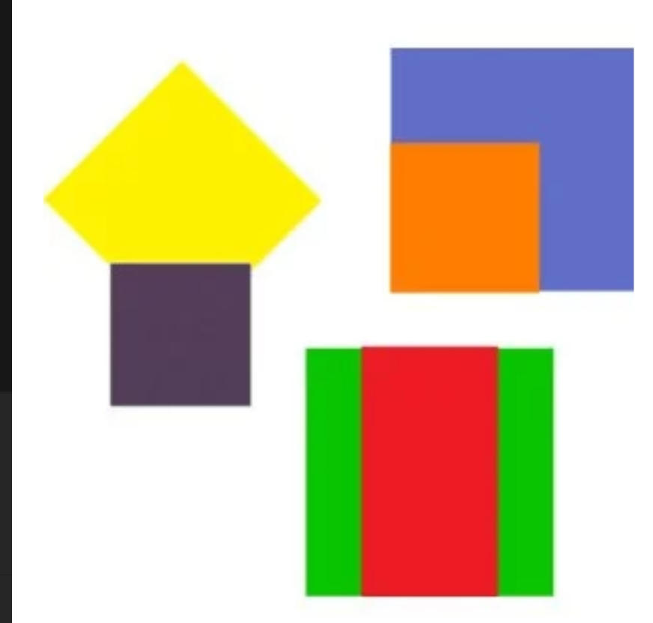
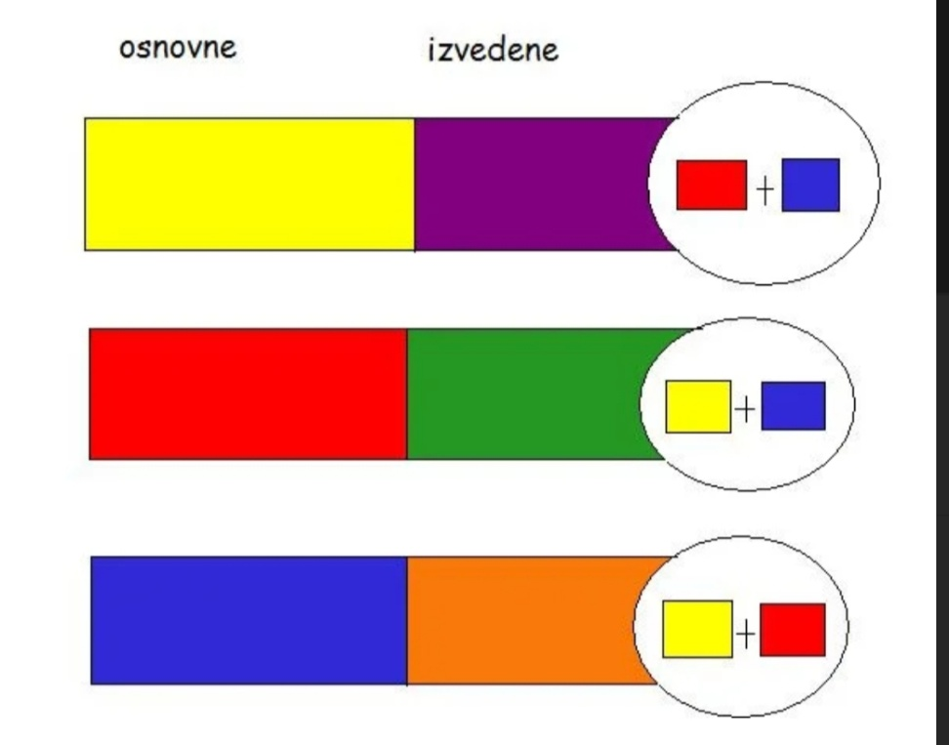
Osnovne i izvedene boje
Parovi komplementarnih boja

Slide 4
Kada su sve tri osnovne boje na okupu, to daje osećanje potpunosti i ravnoteže. Pred parovima komplementarnih boja imamo osećanje potpunosti, pa i naše oko kada vidi jednu boju traži njoj komplementarnu. To ide dotle da ako gledamo duže u neku zelenu površinu , a zatim brzo pređemo pogledom na beo zid, videćemo crvenu mrlju. Drugim rečima, kada vidimo jednu komplementarnu boju, oko je “gladno” druge. Ono čak i samo izaziva tu drugu, pa ako se desi da se dve takve boje nađu jedna pored druge, one ne samo da se “traže” da bi se dopunile, nego i jačaju jedna drugu. One se dopunjavaju i pomažu samostalnost jedna drugoj.

Slide 5
Jedan slikar je hteo upravo tako da “venča” dve komplementarne boje i da njihovim združivanjem i njihovim suprotstavljanjima izrazi “ljubav dvoje zaljubljenih”. Takvo “venčavanje” jedne crvene i jedne zelene on je i izveo u svojoj slici na kojoj je predstavljena kafana. (Van Gog, Kafana noću, ulje, 69x87cm, 1888.godina.)

Slide 6
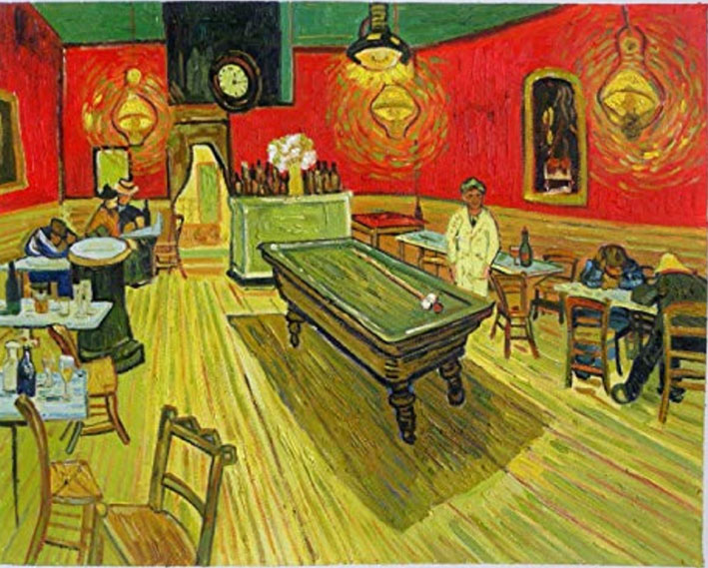
Vincent van Gogh,
Kafana noću, ulje, 69x87cm, 1888.godina.

Slide 7
Crvena boja zidova i žuta boja lampi, jasno se odvajaju, samostalne su i jake (osnovne). Žuta boja lampi i zelena boja zidova koje su srodne ( osnovna i iz nje izvedena) , nigde se ne dodiruju. Na jedinom mestu gde se to moglo dogoditi , u srednjoj lampi , grubu granicu postavlja crni šešir jedne druge lampe. Ostao je, znači, sačuvan čist dodir crvene i zelene. Zato crvena boja zidova toliko jako ozračuje čitavu kafanu i čini prirodnu sredinu doslovno prikazanog zračenja žute svetlosti lampi. Ona nosi tu žutu svetlost.

Slide 8
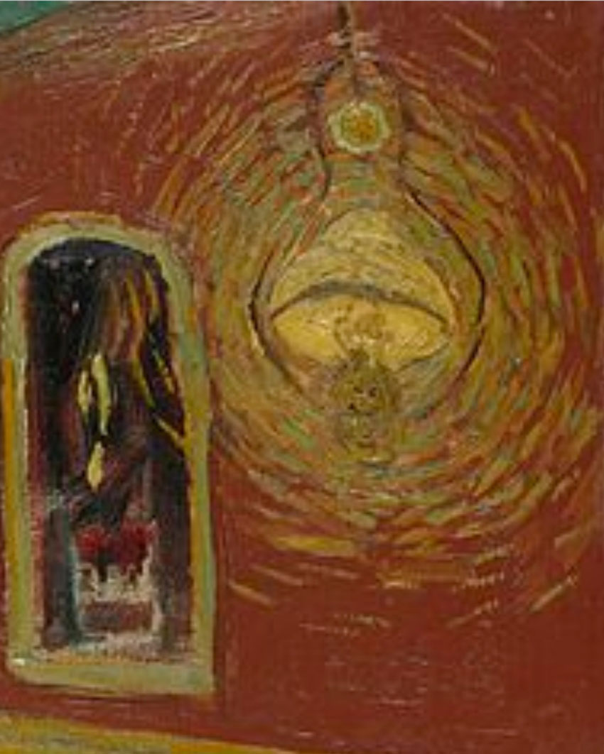
Vincent van Gogh,
Kafana noću, detalj

Slide 9
Primećujete da govorimo o ovoj crvenoj boji kao da se ona kreće. Osetićete da vam crvena boja ide u susret , a da se zelena udaljava. Sve boje koje imaju sličnost sa vatrom, tzv. t o p l e boje (crvena, zuta, oranž), vidimo kao da se kreću ka nama, a sve boje koje imaju sličnost sa vodom mora , tzv. h l a d n e boje (plava, zelena, ljubičasta) vidimo da se udaljavaju od nas, da se kreću u dubinu.

Slide 10
To znači da i boje mogu da pomažu stvaranje različitih iluzija dubine. Znate i sami da su planine u daljini plave i da su boje u daljini sve bleđe i hladnije. Te osobine boje slikari rado koriste. Zato, bez obzira koliko linearnom perspektivom u nekoj slici može da se stvori neka iluzija dubine, vodite računa i o bojama. One isto tako mogu i da se slažu i da se ne slažu sa tom dubinom. A to donosi slici uvek nove veze i nove napetosti , zatezanja – nove opažajne sile. *
* Ljubomir Gligorijević: Gledanje likovnog dela, Umetnost-Udžbenik za I razred srednjeg usmerenog obrazovanja, Zavod za udžbenike i nastavna sredstva, Nota, Beograd-Knjaževac, 1979.

Slide 11
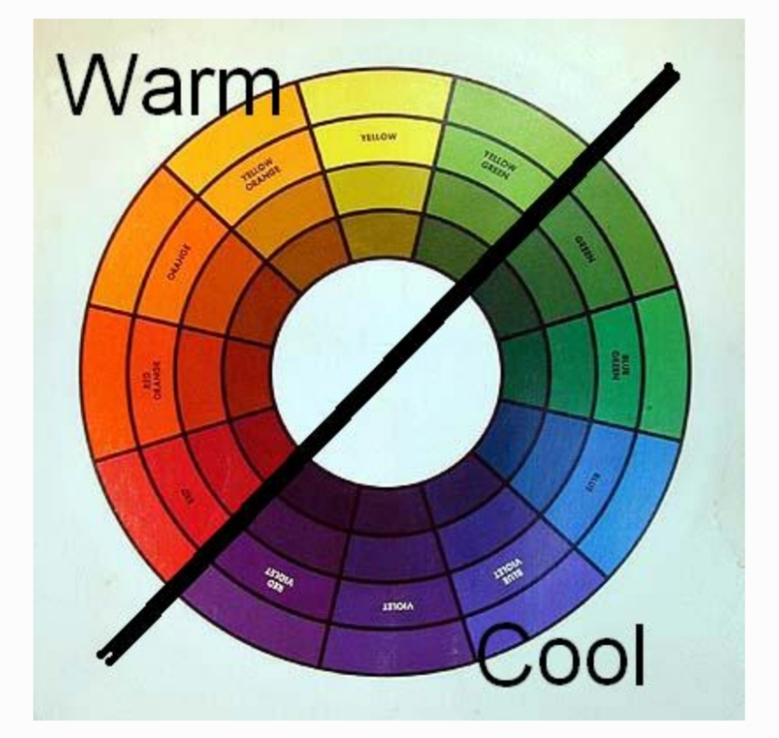
Tople i hladne boje

